Slide 1



Sistema Embarcado IoT Aplicado ao Contexto de Crises Hídricas
Universidade Federal Rural do Semi-Árido (UFERSA)
Universidade Federal da Paraíba (UFPB) - 2022
Janneson José Ferreira de Lima1, Veronica Maria Lima Silva2, Reudismam Rolim de Sousa1,
Rosendo Lucas Santana da Costa1

Slide 2


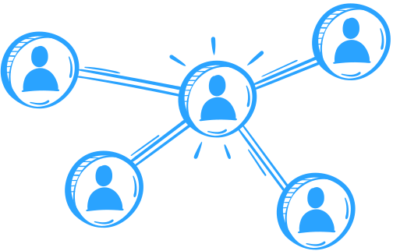
Grupo de Apresentação do Artigo
Marya Eduarda Alexandre e Wesley Costa
Disciplina: Sistemas Distribuídos
Professor: Gracon Lima

Slide 3
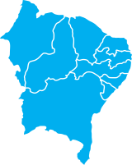


Contextualização do Artigo
A cidade de Pau dos Ferros/RN enfrenta crises hídricas frequentes e a população não recebe avisos oficiais sobre o abastecimento.
Este artigo propõe um sistema embarcado com IoT para detectar e comunicar automaticamente a chegada de água às residências.
A solução usa NodeMCU ESP8266, sensor de fluxo e display OLED, integrando hardware e web para melhorar o planejamento do consumo.

Slide 4
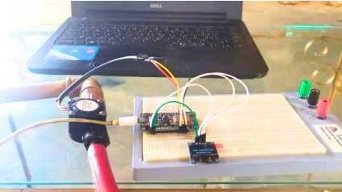

Objetivos do Artigo
Objetivo Principal:
Desenvolver um sistema embarcado com IoT capaz de detectar e informar, em tempo real, o abastecimento de água em residências durante períodos de racionamento.
Objetivos Secundários:
Automatizar o monitoramento do abastecimento, utilizando sensores e microcontroladores conectados via Wi-Fi.
Fornecer dados confiáveis sobre a quantidade de água recebida, contribuindo para o uso consciente e planejamento doméstico

Slide 5


O que é Internet das Coisas (IoT)?
A Internet das Coisas refere-se à conexão de objetos físicos — como lâmpadas, eletrodomésticos e pulseiras — à internet, permitindo sua comunicação e controle remoto. Essa integração é viabilizada por sistemas embarcados, sensores e tecnologias de comunicação, oferecendo novas possibilidades de automação e monitoramento.
Como a IoT pode ajudar em crises hídricas?
A IoT possibilita o monitoramento inteligente do uso da água, otimizando o consumo e priorizando o abastecimento em situações críticas. Governos, empresas e cidadãos podem usar a tecnologia para entender padrões de uso e evitar desperdícios, como defendido por Kadar, Rafee e Sameon (2018).
Qual o papel dos Sistemas Embarcados nesse contexto?
Sistemas embarcados são unidades de processamento integradas a produtos com funções específicas, como sensores de fluxo e controladores automáticos. No combate ao desperdício de água, eles podem operar sem intervenção humana, como no projeto de Carvalho (2021), que automatiza a irrigação com eficiência durante o racionamento.

Slide 6

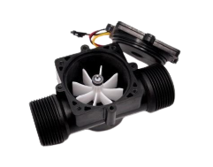
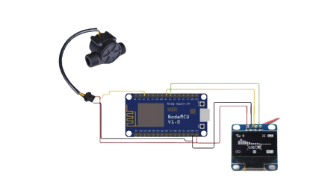
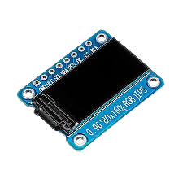
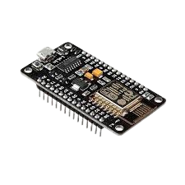

MATERIAIS E MÉTODOS
Sensor de fluxo
Display de LCD OLED
Diagrama Esquemático
NodeMCU ESP8266

Slide 7
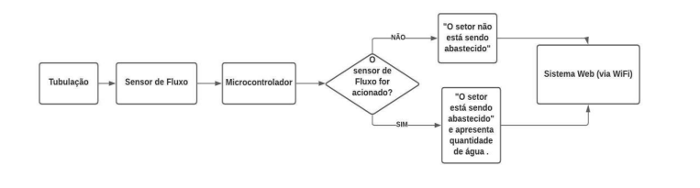

Lógica do Sistema Embarcado

Slide 8





Resultados Alcançados
O sistema foi capaz de detectar corretamente a passagem de água e informar o abastecimento ao usuário.
A comunicação com o servidor web funcionou via protocolo HTTP, com dados enviados no formato JSON.
Foi identificado que a presença de ar na tubulação interfere na medição, sendo sugerido um tratamento futuro para esse problema.

Slide 9

Referências
CARVALHO, A. Projeto de irrigação com o uso de tecnologia no cef 04 de sobradinho. Revista Com Censo: Estudos Educacionais do Distrito Federal, v. 8, n. 1, p. 92–100, 2021. ISSN 2359-2494. Disponível em: .
Kadar, H. H.; Rafee, P. A. A.; Sameon, S. S. Internet of things (iot) and water crisis. In: 2018 4th International Conference on Computer and Information Sciences (ICCOINS). [S.l.: s.n.], p. 1–6. 2018.
PADILHA, R. J. et al. Um processo para casamento de esquemas de documentos json baseado na estrutura e nas instâncias. Universidade Federal de Santa Maria, 2020.
SHARON, Y.; KHACHATRYAN, B.; CHESKIS, D. Towards a low current hall effect sensor.
THOMSEN, A. 2016. Disponível em: .

Slide 10


Agradecemos
sua atenção!

